Slide 1
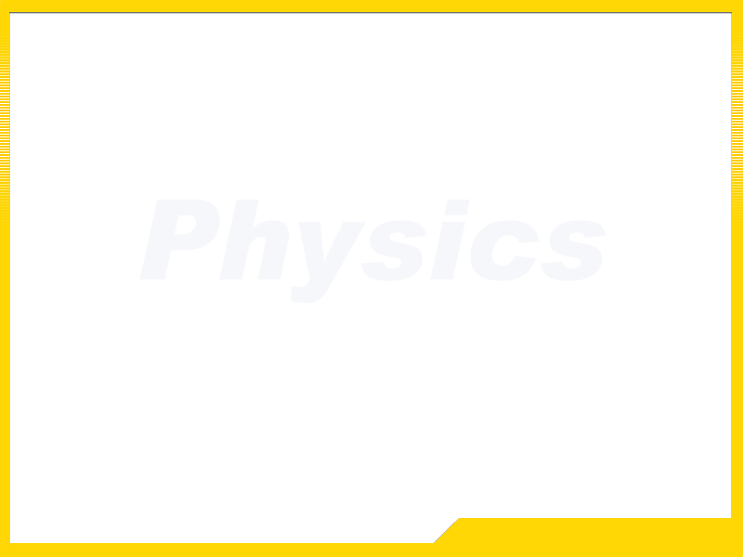

第四节 长波近似
本节主要内容:
3.4.1 长声学波
3.4.2 离子晶体的长光学波

Slide 2
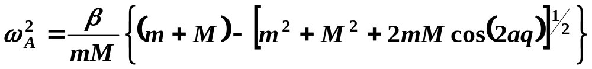
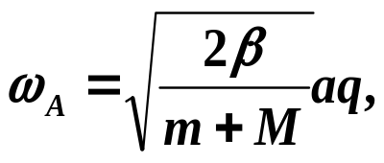
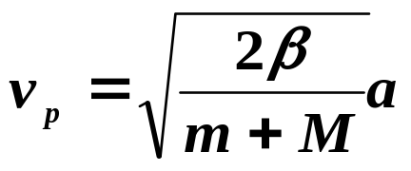

§3.4 长波近似
下面以一维双原子链为例讨论。
3.4.1 长声学波
1.对于声学支格波
2.对于连续介质
考虑介质中x与(x+dx)间长度为dx的一段，设一维介质的线密度为ρ，则这段介质的运动方程为：

Slide 3
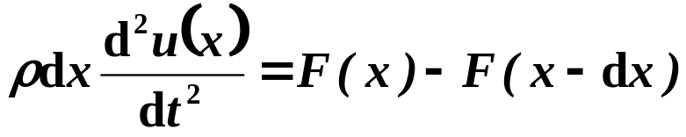
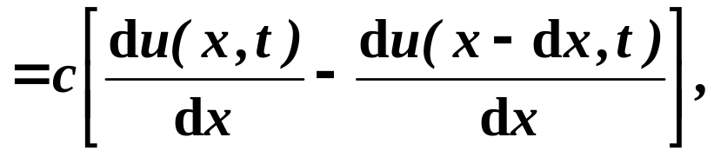
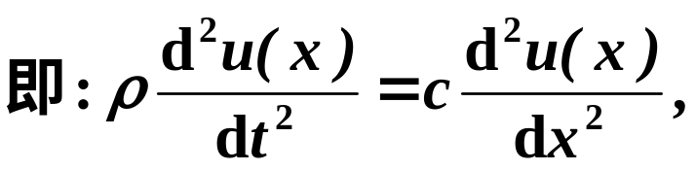
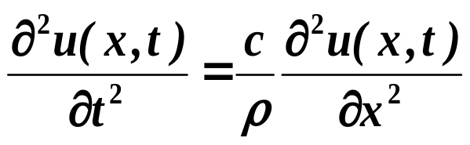
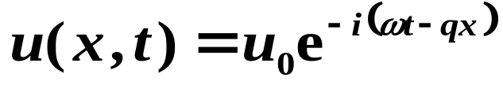
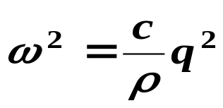
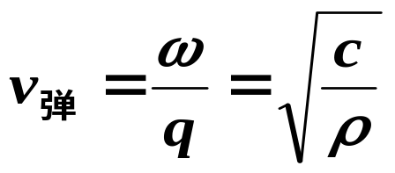
改用偏微商的符号，则有：
上式是标准的波动方程，其解为：
代入得：
由此得弹性波的传播相速度：
在简单情况下上式中c相当于杨式模量。

Slide 4
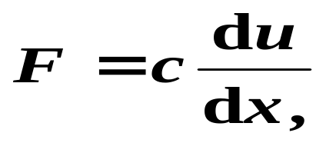
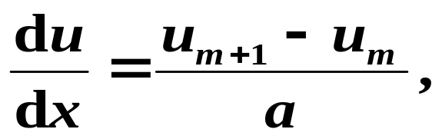
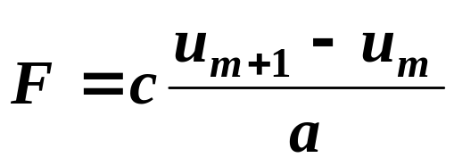
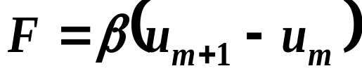
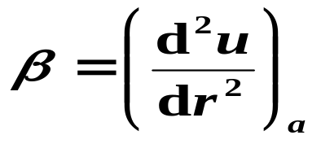
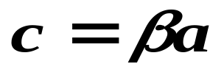
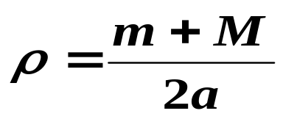
恢复力
将上式用于一维复式格子，应变是
其中u_{m+1}和u_{m}分别是第m+1个及第m个原子的位移，a为第m+1个及第m个原子平衡时的间距。
又:
可推知：
对一维复式格子，显然密度ρ为：

Slide 5
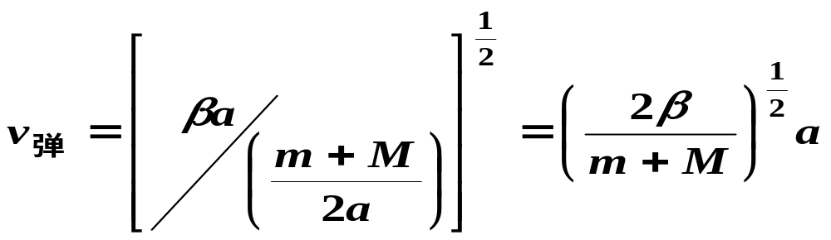
由此可以看出，弹性波的波速与长声学波的波速完全相等，即长声学波与弹性波完全一样。
长声学波，格波可以看成连续波，晶体可以看成连续介质。
3.4.2 离子晶体的长光学波

Slide 6


1.黄昆方程
由两种不同离子组成的一维复式格子。
长光学波，在半波长范围内，正负离子各向相反的方向运动，电荷不再均匀分布，出现以波长为周期的正负电荷集中的区域。由于波长很大，使晶体呈现出宏观上的极化，因此长光学波又称为极化波。

Slide 7
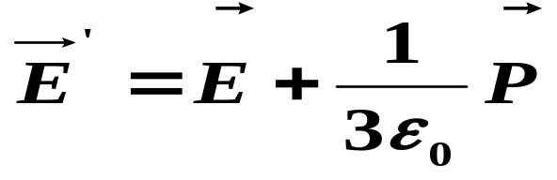
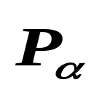
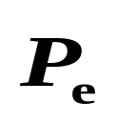
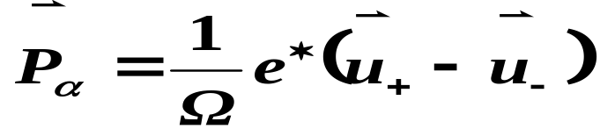
对于立方晶格，洛伦兹提出了求解有效电场的方法，由理论分析得到：
有效电场
宏观电场
宏观极化强度
离子位移极化
离子晶体的极化
电子位移极化
对于长光学波，在相当大的范围内，同种原子的位移相同，所以离子位移极化强度为：
e*为离子的有效电荷量

Slide 8
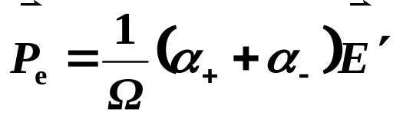
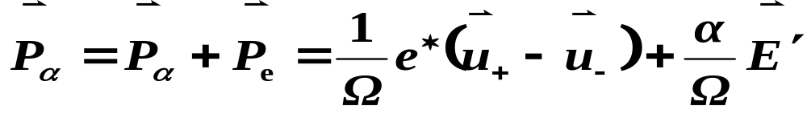
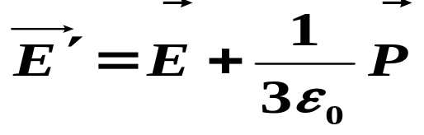
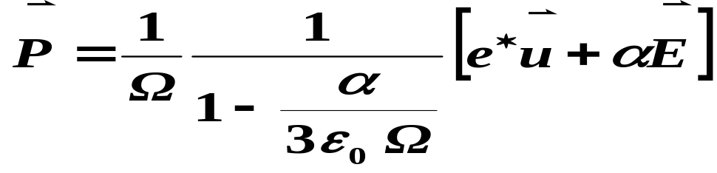
一个原胞内正负离子受到有效电场的作用，产生的电子位移极化强度为：
其中Ω为原胞的体积，α₊ ，α₋ 分别为正负离子的电位移极化率，
α = α₊ + α ₋
则总的极化强度为：
将 代入，得：

Slide 9
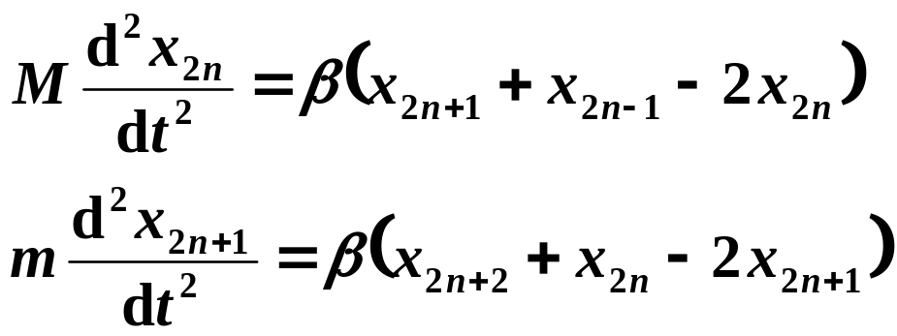
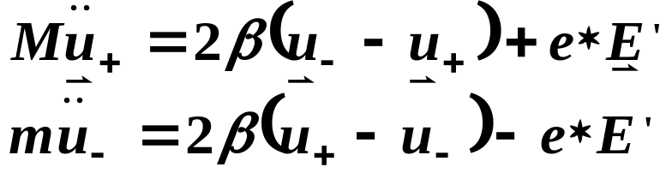
再看离子运动方程，我们对一维复式格子的方程
作用在离子上的除了准弹性恢复力以外，还要考虑到有效电场的作用。
则正负离子的运动方程为：

Slide 10
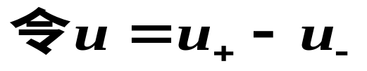
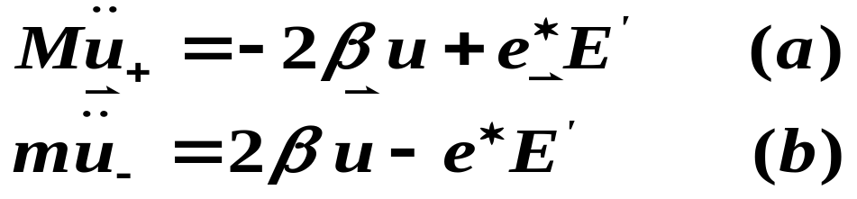

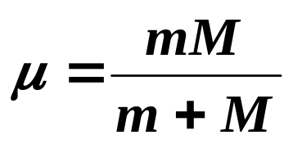
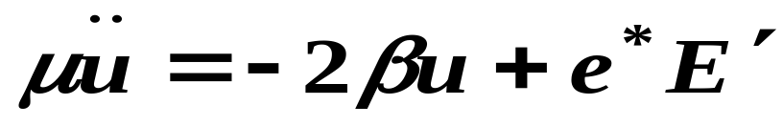
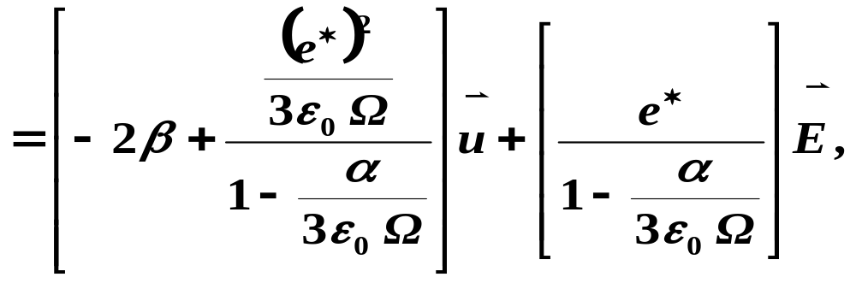
由上式 得:

Slide 11
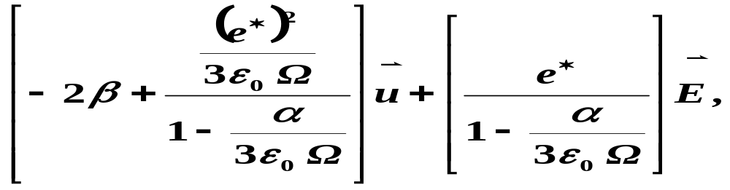
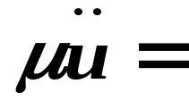

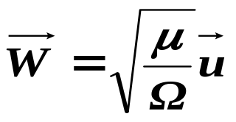
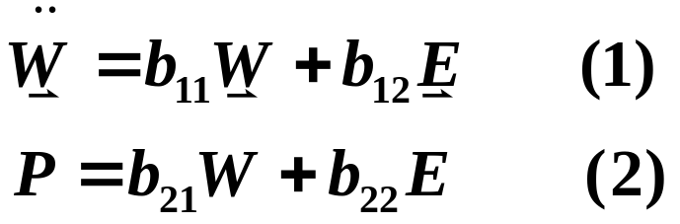
引进位移参量
则有
---黄昆方程

Slide 12
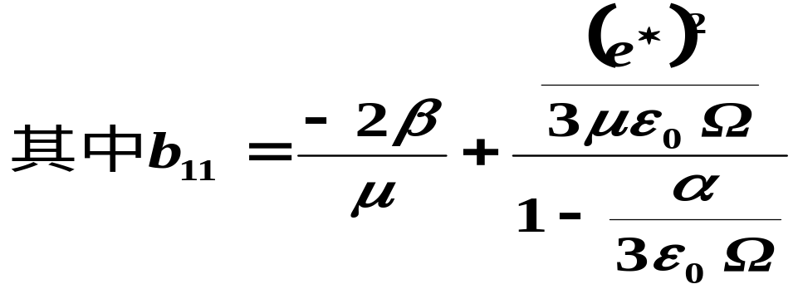
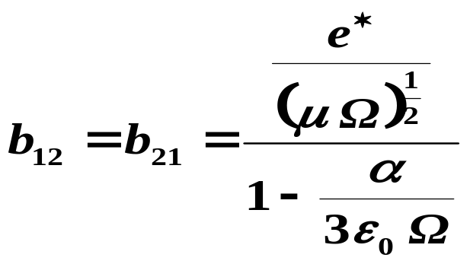
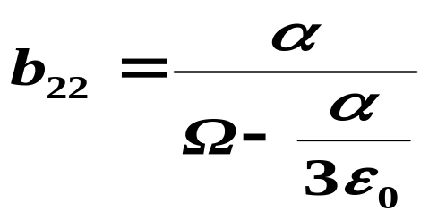

Slide 13



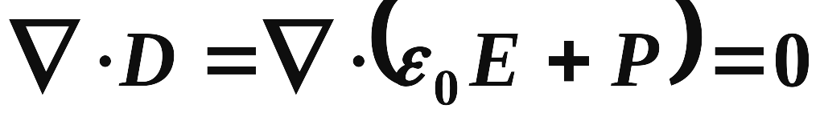

(1)式代表振动方程，右边第一项 为准弹性恢复力，第二项表示电场 附加了恢复力。
(2)式代表极化方程， 表示离子位移引起的极化，第二项表示电场 附加了极化。
2.LST关系(Lyddane—Sachs—Teller关系)
晶体内无自由电荷，得
将电场分成有旋场和无旋场两部分，

Slide 14
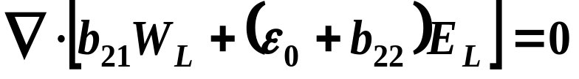
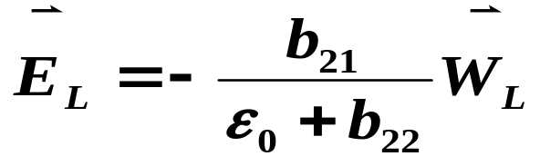
将黄昆方程 代入得
上式的成立条件是：
由黄昆方程得：
❖
❖
❖
❖
2
❖
❖




b
W
+
W
=
b
W
+
b
W
−
12
W
+
b
E
L
T
11
L
11
T
ε
+
b
L
12
T
0
22
将上式中的有旋场与无旋场分开得到：
❖
⎛
⎞
❖


b
2
W
=
⎜
b
−
12
⎟
W
L
⎜
11
ε
+
⎟
L
⎝
b
⎠
0
22

Slide 15
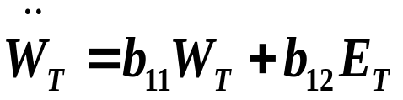
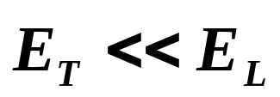
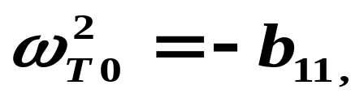
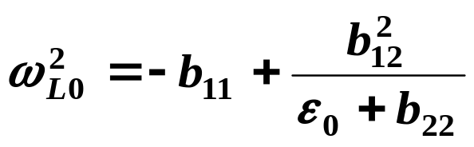
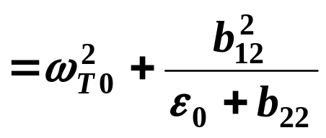
由麦克斯韦电磁波理论可知，
，则上式变为
❖
❖


W
=
b
W
T
11
T
上面两方框中式子均为简谐方程，由此得振动频率
为了将系数b₁₁，b₂₁(=b₁₂)和晶体的介电系数联系起来，再考虑两种极端情况：

Slide 16
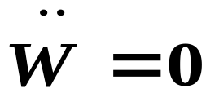




对于静电场，
，则由黄昆方程得：
将上式与
比较得：
式中ε_{s}是离子晶体的相对介电常数。
对于光频振动，离子的惯性已跟不上如此高频的振动，其位移W=0由黄昆方程(2)式得：

Slide 17





式中ε∞是离子晶体的光频介电常量。
又
光频介电常量
---著名的LST关系
静电介电常量

Slide 18






(2)铁电软模(光学软模)
有些晶体在某种温度下，
恢复力消失，发生位移的离子回不到原来平衡位置，即晶体结构发生了改变。在这一新结构中，正负离子存在固定的位移偶极矩，产生了所谓的自发极化。
相当于弹簧振子系统中的弹簧丧失了弹性，即弹簧变软。称 的振动模式为铁电软模(或光学软模)。

Slide 19
3.极化声子和电磁声子
因为长光学波是极化波，且只有长光学纵波才伴随着宏观的极化电场，所以长光学纵波声子称为极化声子。
长光学横波与电磁场相耦合，它具有电磁性质，称长光学横波声子为电磁声子。

